Slide 1
International
Japanese
Cuisine
Association
国際日本料理協会

Slide 2
International Japanese Cuisine Association
国際日本料理協会
国際日本料理協会は、
『日本料理の文化・伝統を守り、伝える』活動を行うことを目的として設立いたしました。
日本の風土に根付いた特産物、各地域の伝統農産物を
その素材の持つ味を無理・無駄なく活かし、地球環境にやさしい料理をつくり、SDGsを意識して、食品ロスの少ない、始末の良い食を提案致します。
当協会は、日本料理に携わっている料理人および関係者の単なる親睦団体ではなく、会員がこれまでに修得した技術・神髄を深く広め食育教育などに活用し、国内・外を問わず日本料理の広範囲な普及活動とともに後進の人財の育成をを行っております。

Slide 3
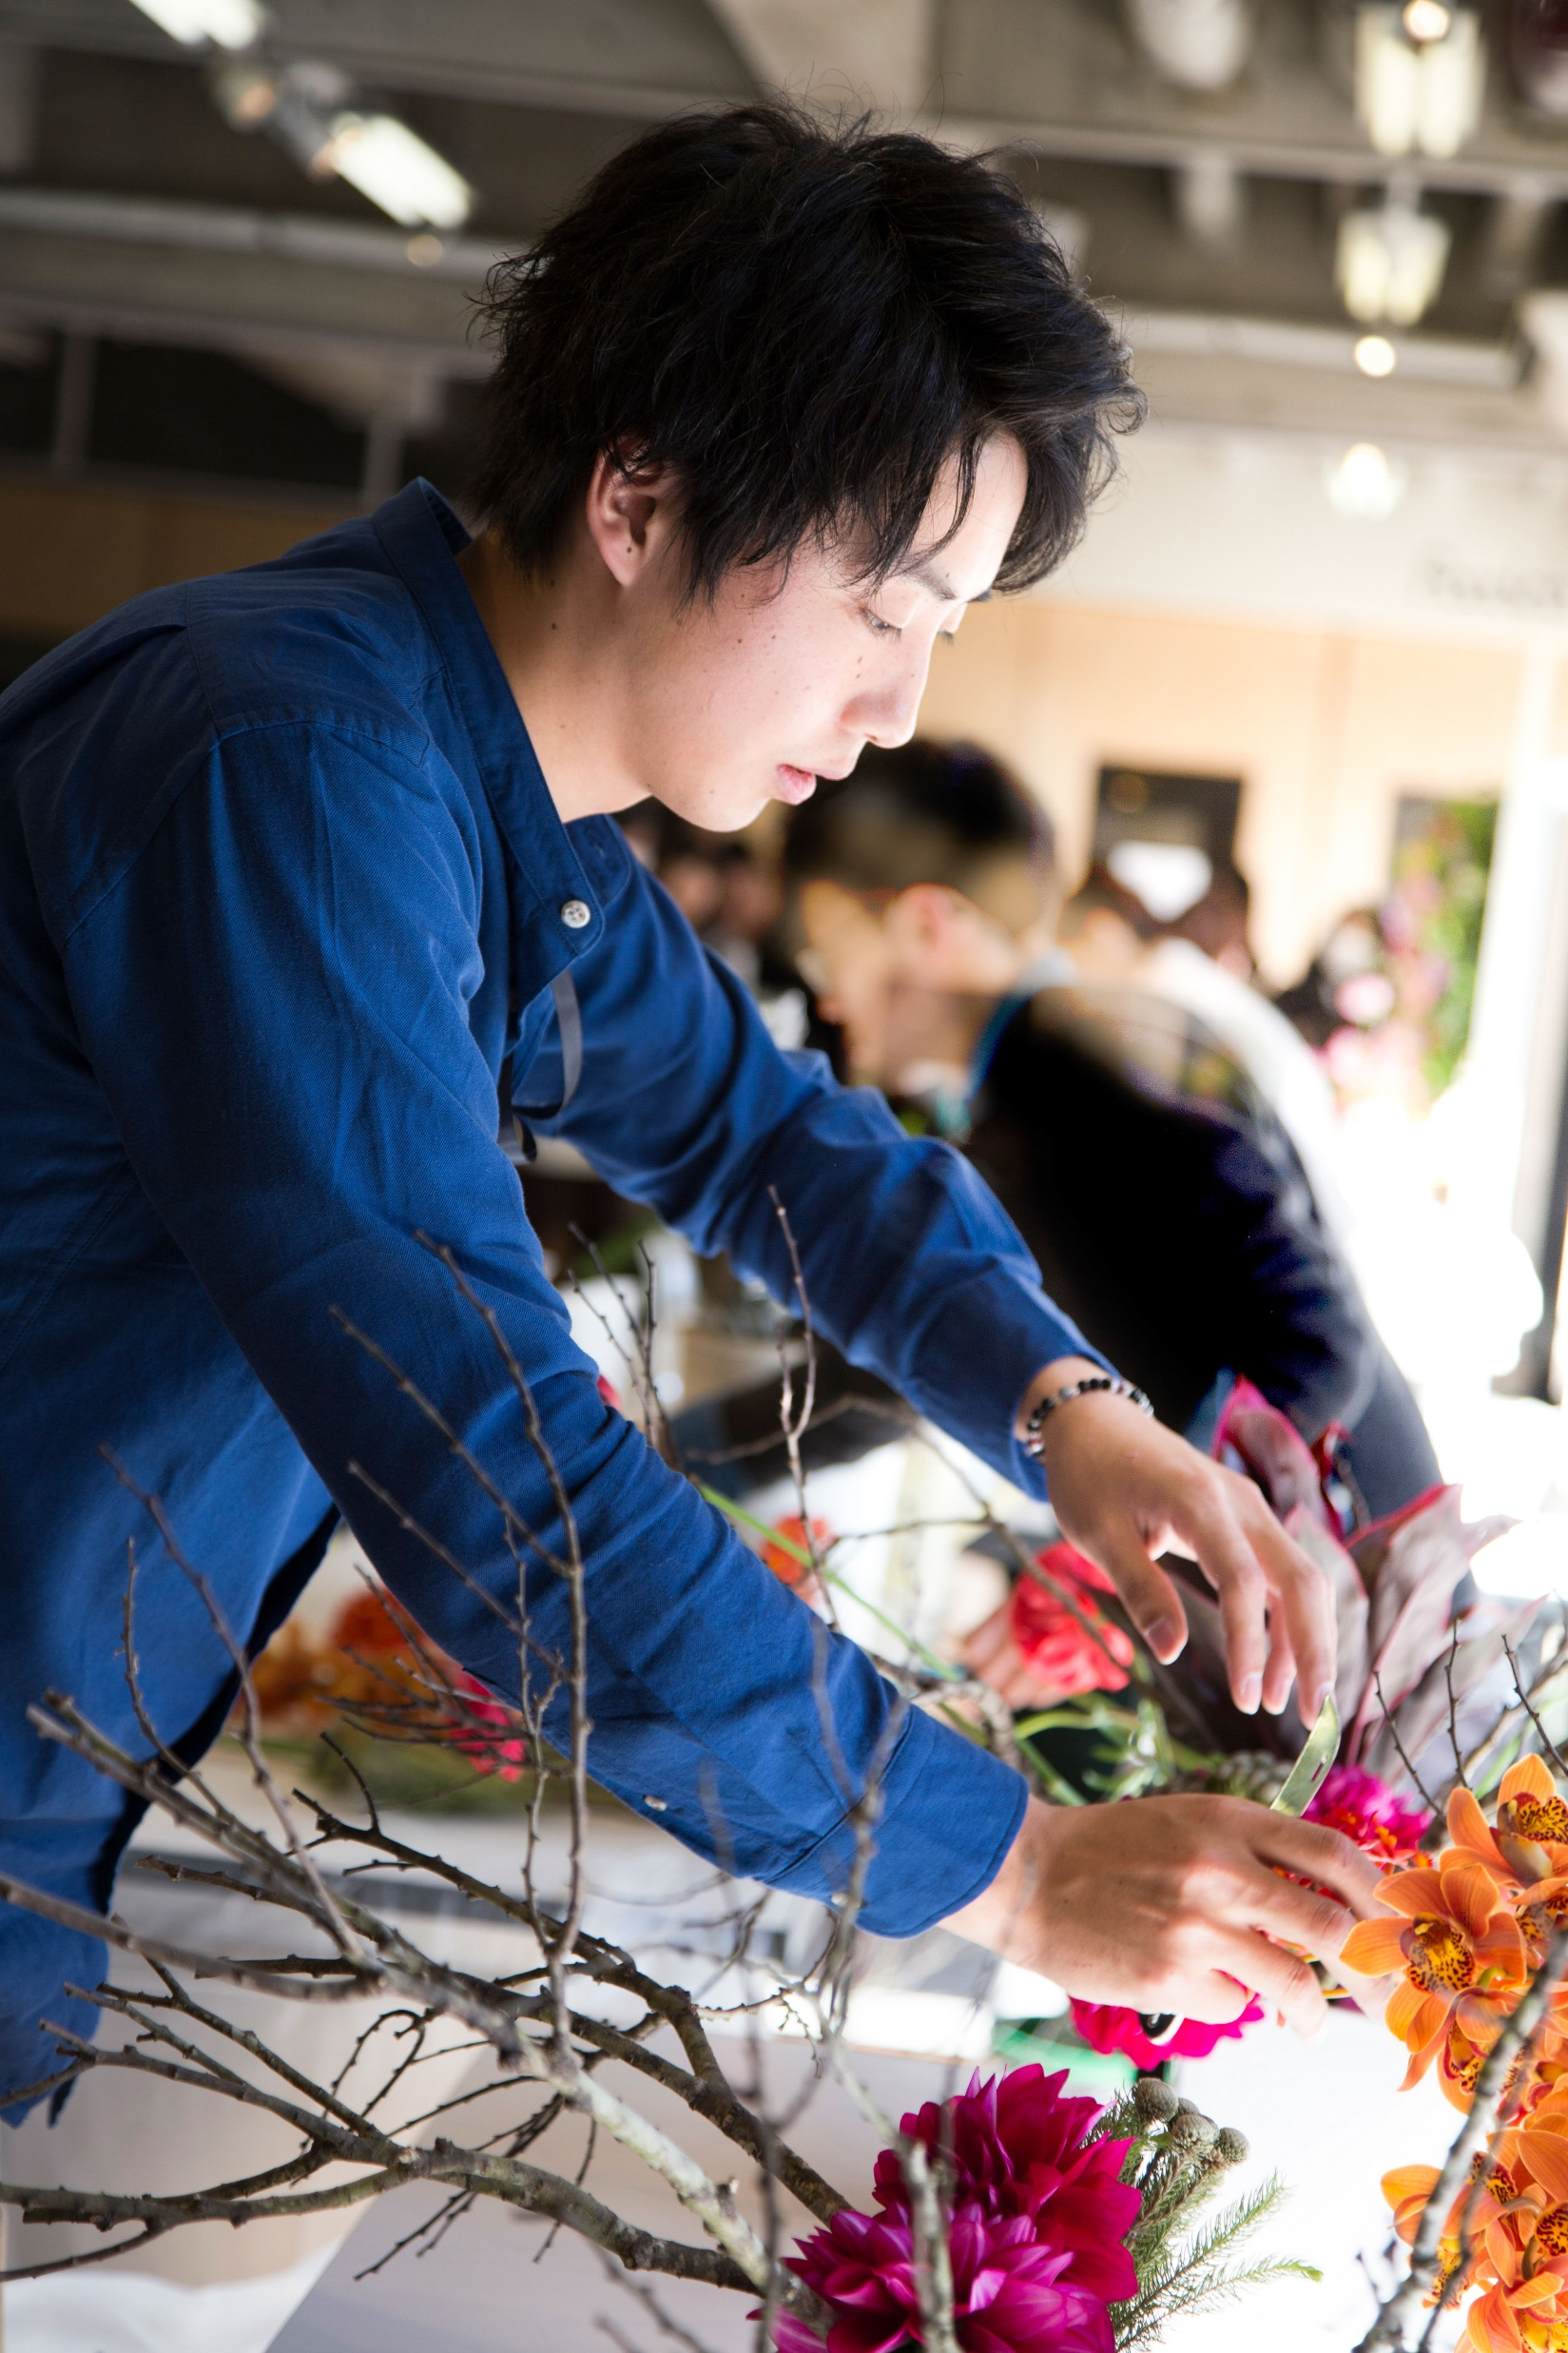
SEIYA Design 代表 後藤清也
1989年生まれ
静岡県出身。
幼少期より自然や花に触れ、植物の魅力に惹かれていく。
高校卒業後、JFTD学園日本フラワーカレッジに入学し本格的に花業界へ。
卒業後、恵比寿のウェディング会社に入社。
パーティ装花、空間装飾を学ぶ。
2013年 SEIYA Design設立。
月間フローリスト主催 フラワーデザインコンペティション フローリストレビュー2015において全国優勝を果たし、拠点を地元の伊豆河津町に移す。

Slide 4
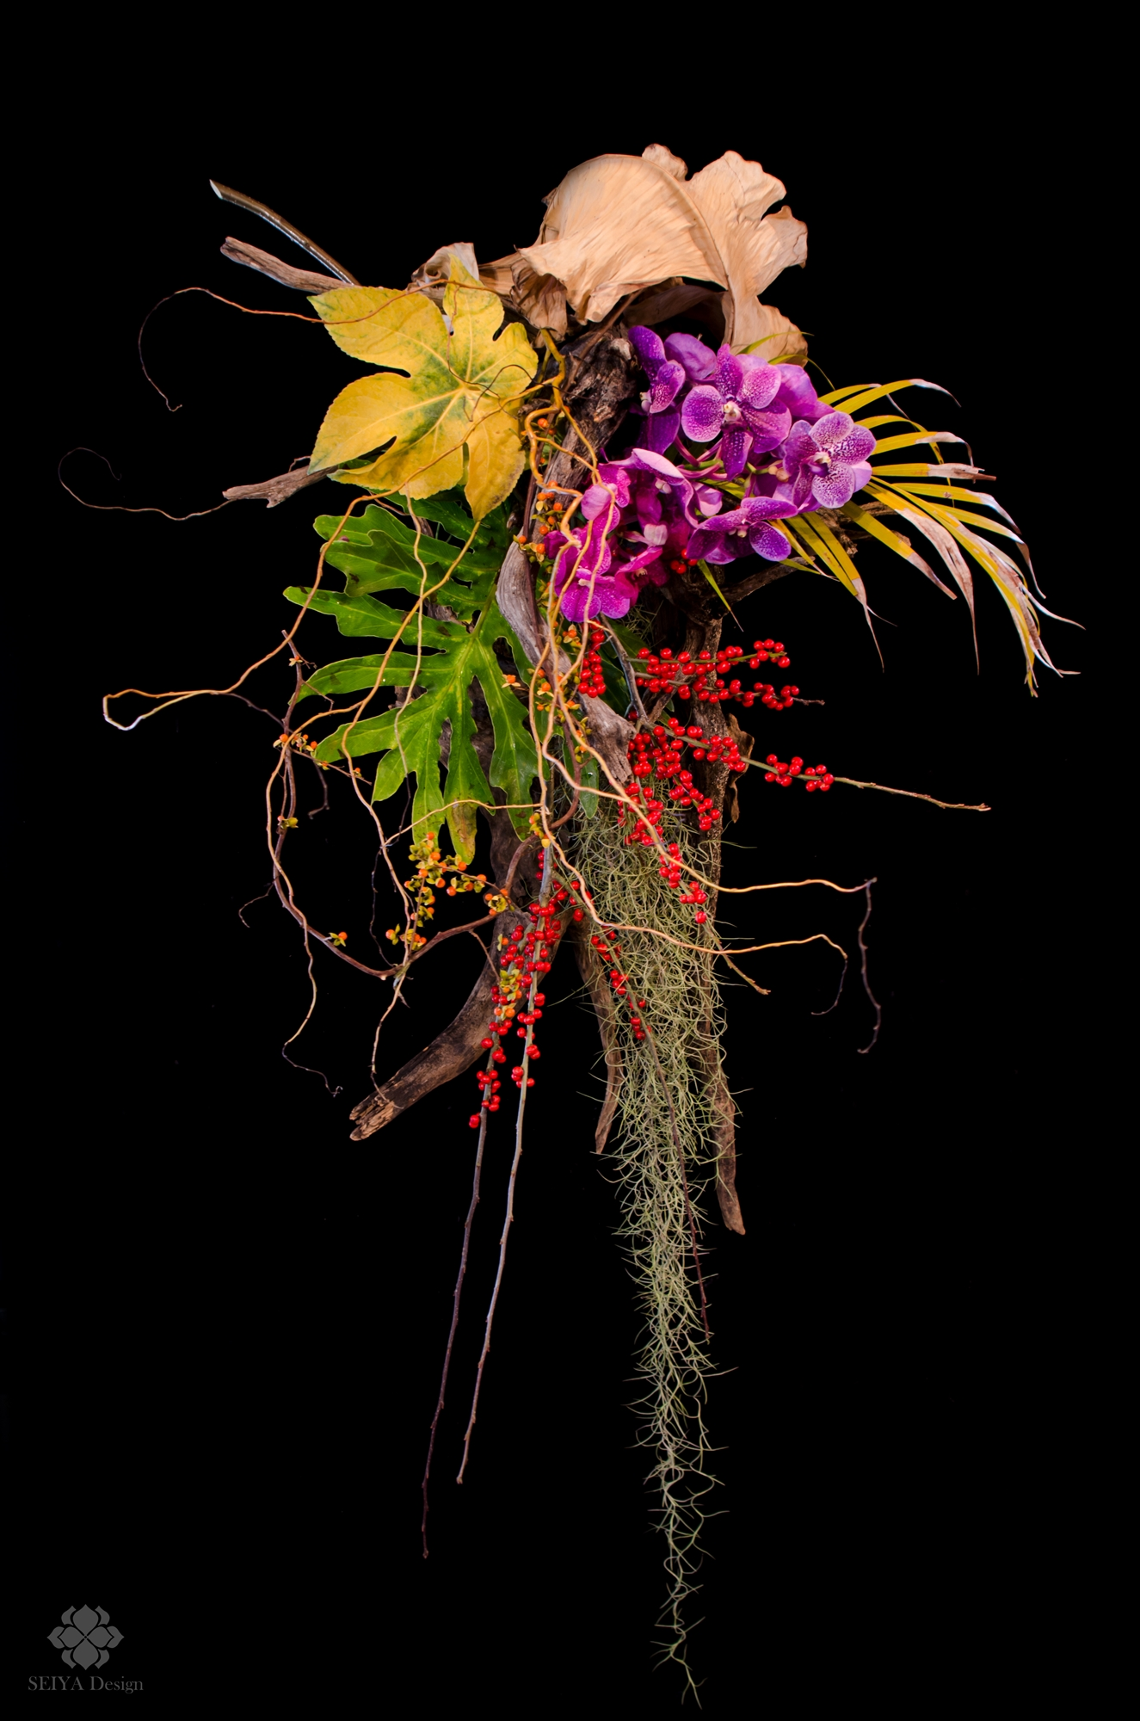
SEIYA Design 代表 後藤清也
現在はフラワーデザイナーとして国内外でデモンストレーション、個展、レッスン、審査員を行う。
またフォトグラファー、イラストレーター、グラフィックデザイナーなどマルチに活動。
・2015年12月 個展「KIZASHI」銀座アートホールにて開催
・第１５回 国際バラとガーデニングショウ 準優秀賞
・第３回 下岡蓮杖 写真コンテスト 風景写真部門 優秀賞
・フローリストレビュー2015 全国優勝
(月刊フローリスト表紙デザイン1年間担当) etc...

Slide 5
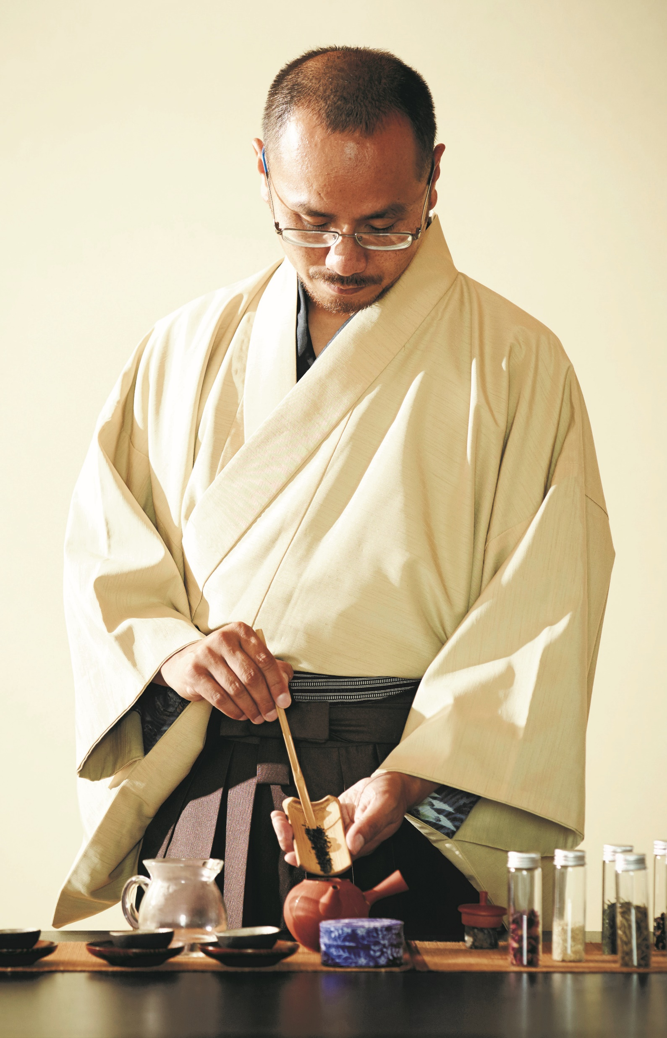
五代目 本多茂兵衛 （本多英一）
富士山まる茂茶園株式会社 代表取締役
マル茂本多製茶有限会社 専務取締役
静岡県100銘茶協議会 会長
静岡県発酵茶マイスター（烏龍茶）
富士市茶手揉保存会会員
1984年、静岡県富士市に五代続く製茶業を家業とする茶園の長男として生を受ける。
経営者を目指し早稲田大学商学部で国際経済学を専攻、ミクロネシア連邦ヤップ島やブータン王国でのフィールドワークを通して農業の価値を再認識。家業に向き合うことを決心。
大学卒業とともに、一からお茶造りを学ぶため玉露の産地・福岡県八女で修行し、他流も含めた製茶の手法を修得。2010年、生家に戻り五代目茂兵衛を襲名する。
2015年、個性豊かな日本茶の楽しみ方を広めるべく富士山まる茂茶園株式会社を設立、国内外で茶会を催しながら日本茶の多様性を広める。

Slide 6
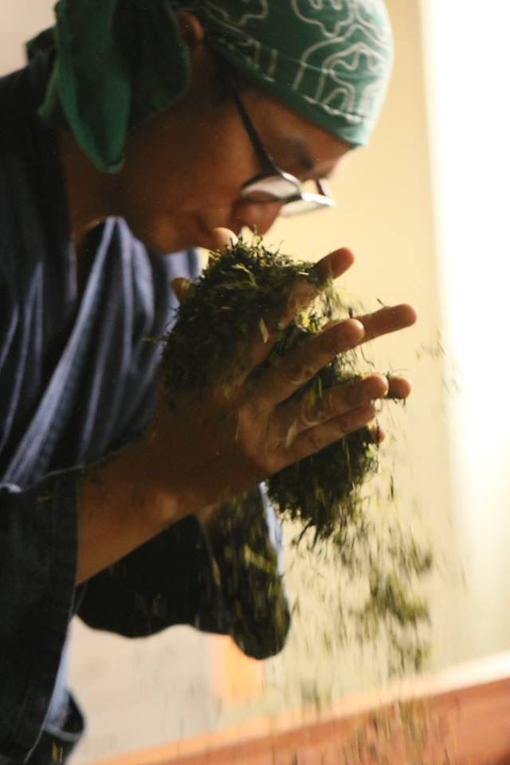
五代目 本多茂兵衛 （本多英一）
2018年より静岡県100銘茶協議会 会長（現任）。公益財団法人するが企画観光局と共に、茶の在り方を変えることでライフスタイルを変革させる「茶事変」プロジェクトを発足、ティーサービス監修人を行う。
茶事変では地元ホテルと共に行うティーペアリングイベント：ＯＮＥ-碗-、観光客向けの茶園体験サービス：茶の間、茶葉とハーブスパイスを融合させる体験：合組 等コンテンツを作る。
農林水産省 インバウンド向け食体験コンペ 食かけるプライズ2020を 合組 にて受賞。
2021年より日本平ホテル改装10周年企画として、日本茶講座＋ティーペアリングランチイベント「日本茶をさらう」を開催中。
世界緑茶コンテスト最高金賞 2013
スター農家発掘オーディション 優勝 2013
日本茶AWARD ほうじ茶部門 プラチナ賞（最高賞）2015
静岡県ふじのくに未来をひらく農林漁業奨励賞 2018
国産紅茶コンテスト 市販茶部門 銀賞 2017
農林水産省 食かけるプライズ 食かける賞 2020
ふじのくに100銘茶コンテスト 審査員特別賞 2022

Slide 7
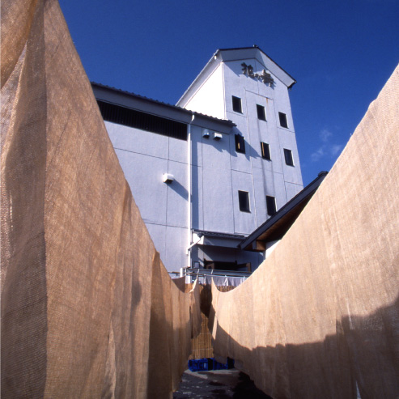
静岡の地酒 花の舞酒造株式会社
・創業元治元年
・花の舞の創業者、高田市三郎が遠江国あらたま村宮口で清酒製造業を始めたのは江戸末期の元治元年、1864年です。
花の舞の銘柄は天竜川系に古来から伝わる奉納おどり「花の舞」に由来します。蔵の大屋根は今も創業当時の面影を残しています。
・2002年 モンドセレクションで「純米大吟醸」が「金賞」受賞。全国新酒鑑評会「金賞」受賞。東京支店を開設。使用する米のすべてが地元静岡県産米となる。
・2012年 名古屋国税局酒類鑑評会品質評価にて大吟醸、本醸造つうが優等賞を受賞。 モンドセレクションで「ちょびっと乾杯」が3年連続「金賞」受賞。
・2014年 三大鑑評会の受賞 （静岡県新酒鑑評会「県知事賞」、名古屋国税局新酒鑑評会「優等賞」、全国新酒鑑評会「金賞」受賞）
・2019年 ワイン酵母で醸した「花の舞 Abysse(アビス)」を発売 「花の舞 Abysse(アビス)」がグッドデザイン静岡特別賞を受賞 全国新酒鑑評会金賞受賞 名古屋国税局新酒鑑評会「優等賞」受賞

Slide 8
川上 桃子 美容・ファッション誌ライター
Instagram フォロワーが6万人を超え、渡韓回数は60回以上を数える
インフルエンサー
美容、ファッション誌のライターをしながら、レカルカクリニックの理事としても活躍。
美容施術をうけながら配信するテンポのいいインスタライブが癖になると話題に。
3年前から始めたオンラインサロンは1200人超えの人気です。
光文社より『モモ語録』発売中

